Slide 1
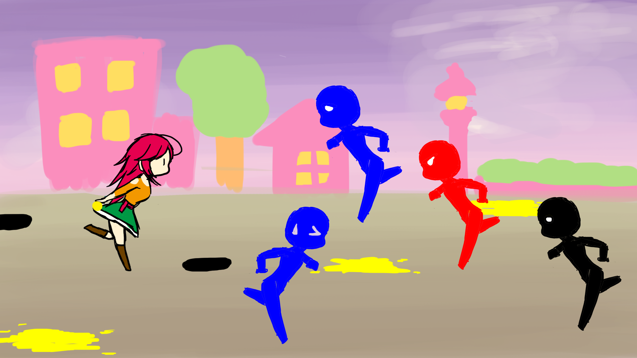
～カラーボール勇者（仮）～
福山チーム
※イメージ

Slide 2
世界観とストーリー
とあるコンビニの店員の夢が舞台
夢の中は、ドラム缶で攻撃してくる人や殴り掛かってくる人など、凶悪な犯罪者がはびこる危険な状態。放置車両は当たり前。
コンビニの常連である少女がコンビニ付近の凶悪な犯罪者をカラーボールやからスプレーで撃退しながら進み、コンビニの店員のもとへたどり着くまでの話。

Slide 3
テーマ
ベルトスクロールではあまり見ない「トラップ」を使い、かつ、近接攻撃に制限をつけることで遠距離攻撃をメインとし、戦略性を持たせたベルトスクロールアクションゲーム。
普段目にするもので、使う機会の少ないカラーボールやカラースプレーを題材にしたアクションを目指したゲーム。
犯罪抑制
悪いことをするとカラーボールを持った正義感の強い人に追い回されるぞ！ということを楽しみながら感じてもらいたい。

Slide 4
主人公動作設定
ジャンプ（オブジェクトや敵の攻撃を避ける）
カラーボールを投げる（前方の近距離から遠距離への攻撃。投げるモーションで構えた状態を維持。ボタンを離すと投げる）
カラーボールを足元に置くモーション。置いたカラーボールは敵が踏むとあたり判定。
カラースプレーを使う（近距離攻撃で少し広がる攻撃。奥や手前もある程度あてられる。）
1度使うたびにスプレーのクールタイムあり（２０秒程度）
移動の速さ（敵より若干遅い）
障害物との衝突や敵の攻撃等で主人公のHPが減少
被ダメ時無敵時間3秒程度
被ダメモーション1秒程度
攻撃の間隔は曲のBPMで2Bに1回程度（曲は未定）

Slide 5
敵と一般人について
・敵は主人公との距離が一定以上ある場合は主人公へ向けて進む
敵①ー主人公に一定まで近づくと主人公に接近して攻撃してくる
下段攻撃（キック）＆パンチ（キックはジャンプで回避可能）
移動速度は主人公より少し早い
主人公の攻撃に1度当たると画面外に逃げる。
敵②に呼ばれた敵①は2度当たると画面外に逃げる。
攻撃射程内に主人公がいるとで3秒間隔パンチorキック（キックはジャンプで回避可）
敵②―主人公に一定まで近づくと少し停止した後画面外へ仲間を呼びに行く。
画面外へ逃げ切られると敵①を呼び、残機が減少。
移動速度は敵①より少し早い
主人公の攻撃に1度当たると画面外に逃げる。
・一般人
攻撃をしてこない人で、左右の移動のみ（歩き＆走り）
カラーをつけてしまうとスコアが減少し、画面外へ逃げる。

Slide 6
ステージ設定
マンホール（ふたが開いていて、回避しなければ落ちる。落ちそうになると復帰モーションに入り、操作無効時間が発生する。）
車（障害物。接触しても何も起こらないが、飛び越えないと進むことはできない。）
ステージは住宅街
敵や一般人は基本的に右から出現。一部左から出現するものも用意する。

Slide 7
ゲームシステム
スクロールはキャラクター依存で、左から右へスクロール。右から左へのスクロールは一切しない。スタート地点は左側（主人公の家）とし、ゴールは右側（コンビニ）とする。
ゲームオーバー（HPと残機が存在。HPが0になる。または、残機が0になるとゲームオーバー）
スコア要素あり（敵に色をつけるとスコアアップ。一般人につけてしまうとスコアが減る）
ゴールであるコンビニへたどり着くとクリア
SEと曲はフリー素材を使用。曲はBPM130～140を目安とする

Slide 8
画面遷移図と各画面の操作説明
タイトル
Enterキー：ゲーム画面
escキー：ゲーム終了
ゲーム画面
Pキー：ポーズ画面へ
Sキー：ジャンプ
Zキー：スプレー
Xキー：設置
Cキー：投げる
矢印キー：移動操作
ポーズ画面
矢印キー：選択
Enterキー：決定

